Slide 1
Bölüm 6: İşlem Senkronizasyonu (1)

Slide 2
İşlem Senkronizasyonu
Arkaplan Bilgisi
Kritik-kısım Problemi
Peterson Çözümü
Senkronizasyon Donanımı
Semaforlar
Senkronizasyonun Klasik Problemleri
Monitörler
Senkronizasyon Örnekleri
Atomik İşlemler

Slide 3
Hedefler
Kritik-kısım problemini tanıtmak
Kritik-kısım problemine hem yazılım hem de donanım tabanlı çözümler sunmak
Kritik-kısım problemi çözümlerinin paylaşılan verinin tutarlılığını nasıl sağladığını irdelemek
Atomik işlem kavramını tanıtmak ve atomikliği sağlayan mekanizmaları açıklamak

Slide 4
Arkaplan Bilgisi
Paylaşılan veriye aynı anda erişim veride tutarsızlıklara neden olabilir
Verinin tutarlılığını korumak, veriye ortak erişen işlemlerin veriye erişimlerini sıraya sokan bir mekanizmayı gerektirir
Üretici-tüketici probleminde tüm tampon belleği dolduracak bir çözüm sunmak istediğimizi varsayalım
Bunu dolu bellek hücrelerini saymakta kullanacağımız count adında bir tamsayı sayaç ile sağlayabiliriz
  Başlangıçta count sıfıra eşitlenecektir
  Üretici yeni bir tampon bellek hücresini doldurduğunda count bir artacaktır
  Tüketici bir tampon bellek hücresindeki veriyi tükettiğinde ise count bir azalacaktır

Slide 5
Üretici
while (count == BUFFER.SIZE)
; // do nothing
// add an item to the buffer buffer[in] = item;
in = (in + 1) % BUFFER.SIZE;
++count;

Slide 6
Tüketici
while (count == 0)
; // do nothing
// remove an item from the buffer item = buffer[out];
out = (out + 1) % BUFFER.SIZE;
--count;

Slide 7
Yarışma Durumu - Örnek
count++ şu şekilde gerçekleştirilebilir
register1 = count
register1 = register1 + 1
count = register1
count-- şu şekilde gerçekleştirilebilir
register2 = count
register2 = register2 - 1
count = register2
“count = 5” iken aşağıdaki işlemlerin gerçekleştiğini varsayın:
  T0: üreticinin çalıştırdığı kod: register1 = count {register1 = 5}
  T1: üreticinin çalıştırdığu kod: register1 = register1 + 1 {register1 = 6}
  T2: tüketicinin çalıştırdığu kod: register2 = count {register2 = 5}
  T3: tüketicinin çalıştırdığu kod: register2 = register2 - 1 {register2 = 4}
  T4: üreticinin çalıştırdığı kod: count = register1 {count = 6 }
  T5: tüketicinin çalıştırdığu kod: count = register2 {count = 4}

Slide 8
Yarışma Durumu - Tanım
Pek çok işlemin aynı anda bir veriye erişmek ve onu değiştirmek istediği durumlarda işlemlerin çalışması sonucu elde edilen sonucun işlemlerin veriye eriştiği sıraya bağlı olduğu durumlara yarışma durumları (race condition) denir
Yarışma durumunda tutarlı sonuç elde etmek için, count değişkenine aynı anda sadece bir işlemin erişmesini sağlamalıyız. Bu da işlemlerin senkronizasyonu ile mümkündür
Yarışma durumları işletim sistemlerinde çok karşılaşılan bir durumdur
Bunun nedeni kaynakların (örn: hafıza, I/O cihazları) pek çok bileşen tarafından paylaşılıyor olmasıdır
Çok çekirdekli işlemcilerin ve iş parçacıklarının kullanımı da durumu giderek daha karmaşık hale getirmektedir

Slide 9
Kritik-kısım Problemi
n tane işlemin olduğu bir sistem düşünelim
Her bir işlemin bir kısım kodunun aşağıdaki işlemlerden birini yapan bir kritik-kısıma sahip olduğunu düşünün
  Ortak bir değişkenin değerini değiştiren
  Ortak bir tabloyu güncelleyen
  Ortak kullanılan bir dosyayı güncelleyen
Böyle bir sistemin tutarlı sonuç üretmesi için kritik-kısıma erişimi, aynı anda bir işlemin erişebileceği şekilde sınırlandırmalıyız

Slide 10
Kritik-kısım Problemine Çözüm
Kritik-kısım problemine önerilen çözüm aşağıdaki kriterleri sağlamalıdır:
Karşılıklı Dışlama (mutual exclusion) – Eğer işlem P_{i} kritik kısımda çalışıyorsa, diğer işlemler kritik kısımda çalışamaz
İlerleme (progress) – Eğer kritik kısımda çalışan bir işlem yoksa ve bazı işlemler kritik kısımda çalışmak istiyorsa, bu işlemlerden birini seçip çalıştırmak sonsuza kadar ertelenmemelidir
Sınırlı Bekleme (bounded waiting) - Kritik kısma girmek isteyen bir işlemin bekleme süresi sınırlandırılmalıdır. O işlem beklerken, diğer işlemlerden en fazla belirlenen sayıda işlem kritik kısıma girmelidir. Ardından bekleyen işlemin kritik kısma girmesine izin verilmelidir.
  Her bir işlemin sıfır dışında bir hızda çalıştığı varsayılmaktadır
  Bu N işlemin bağıl hızları hakkında herhangi bir varsayımımız yoktur

Slide 11
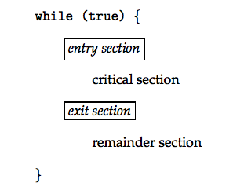
Tipik Bir İşlemin Yapısı

Slide 12
Peterson’un Çözümü
İki işlem çözümü
LOAD ve STORE komutlarının atomik olduğunu varsayın
Bu iki işlem iki değişken paylaşır:
  int turn;
  boolean flag[2]
turn değişkeni kritik kısma giriş sırasının kimde olduğunu belirtiyor
flag dizisi bir işlemin kritik kısma girişe hazır olup olmadığını belirtiyor. flag[i] = true P_{i} işleminin hazır olduğunu gösteriyor

Slide 13
P_{i} İşlemi için Algoritma
while (true) {
flag[i] = true;
turn = j;
while (flag[j] && turn == j);
critical section
flag[i] = false;
remainder section
}
Dikkat: j = 1 - i

Slide 14
Kilitleri Kullanarak Kritik-kısım Problemi Çözümü
Yazılım tabanlı çözümlerin (Peterson’un algoritması gibi) modern bilgisayar mimarilerinde çalışmasının garantisi yoktur.
Genel olarak kritik-kısım problemini çözmek için küçük bir araca ihtiyacımız olduğunu söyleyebiliriz: kilit (lock)
while (true) {
acquire lock
critical section
release lock
remainder section
}

Slide 15
Senkronizasyon Donanımı
Kritik-kısım problemi icin pek çok sistem donanım desteği sunmaktadır
Tek işlemcili sistemler – geçici olarak kesintileri (interrupts) iptal edebilirler
  O an çalışan kod bölünmeden çalışmaya devam edebilir
  Genel olarak çok işlemcili bilgisayarlarda verimli değildir -işlemciler arasında mesajlaşma gerektirir
    Bu özelliği kullanan işletim sistemleri ölçeklenebilir değildir
Modern makinalar özel atomik donanım komutları sağlarlar
    Atomik = kesilmeyen (non-interruptable)
  Hafıza hücresinin değerini değiştirir veya test eder
  Veya iki hafıza hücresinin değiş tokuş eder

Slide 16
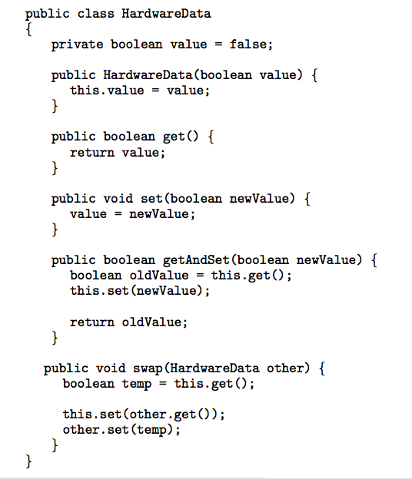
Donanım Çözümleri için Veri Yapısı

Slide 17
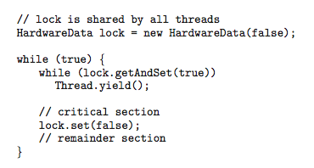
GetAndSet Komutu ile Çözüm

Slide 18
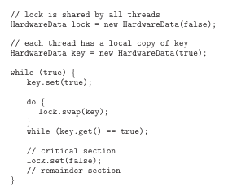
Swap Komutu ile Çözüm

Slide 19
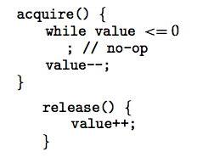
Semafor (Semaphore)
Meşgul bekleme (busy waiting) gerektirmeyen senkronizasyon aracı
Semafor S – tamsayı değişken
S üzerinde iki standard işlem : acquire() ve release()
  Orijinal olarak P() ve V()
Daha az karmaşık
Sadece iki atomik işlem ile erişilebiliyor

Slide 20
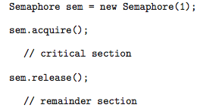
Semafor Genel Senkronizasyon Aracı
Sayaç semaforu (counting semaphore) – tamsayı değeri sınırsız bir değer aralığına sahiptir
İkili semafor (binary semaphore) – tamsayı değeri sadece 0 ya da 1 değerlerini alabilir; gerçekleştirimi daha basit olabilir
  mutex lock olarak da bilinir:

Slide 21
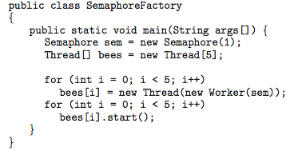
Java ile Semafor Kullanımı (1)

Slide 22
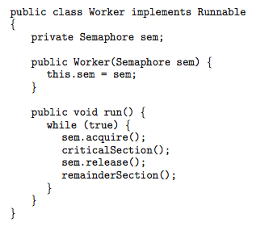
Java ile Semafor Kullanımı (2)

Slide 23
Semafor Gerçekleştirimi
acquire () ve release () komutlarını iki ayrı işlemin aynı anda çalıştırması engellenmelidir
Mevcut gerçekleştirim meşgul bekleme (busy waiting) yapıyor
Uygulamaların kritik kısımda çok fazla zaman harcayabileceğine dikkat edin
Böyle bir durumda meşgul bekleme yapan semafor uygun bir gerçekleştirim değildir

Slide 24
Meşgul Bekleme Yapmayan Semafor Gerçekleştirimi (1)
Her bir semafor ile bir bekleme listesi ilişkilendirilir
Bekleme listesindeki her bir kayıt aşağıdaki verileri içerir:
  değer (tamsayı tipinde)
  listedeki sonraki kayıda işaretçi
İki işlem:
  block – bu komutu çalıştıran işlemi uygun bekleme listesine yerleştirir
  wakeup – bekleme listesinde bulunan bir işlemi listeden siler ve bekleme kuyruğuna (ready queue) yerleştirir

Slide 25
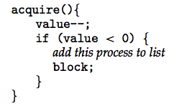
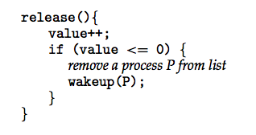
Meşgul Bekleme Yapmayan Semafor Gerçekleştirimi (2)
acquire() gerçekleştirimi:
release() gerçekleştirimi:

Slide 26
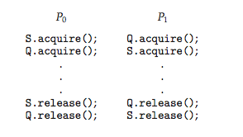
Deadlock and Starvation
Kilitlenme (Deadlock) – iki vea daha fazla işlem, sadece bekleyen bir işlemin neden olabileceği bir olayı sonsuza kadar bekliyor
S ve Q ilk değeri 1 olarak belirlenen iki semafor
Açlık (Starvation) – sınırsız bloklanma. Semafor bekleme listesinde bekleyen bir işlemin hiçbir zaman listeden silinmemesi. Örnek: listenin LIFO (last-in first-out) sırasıyla çalışması

Slide 27
Klasik Senkronizasyon Problemleri
Sınırlı Tampon Bellek Problemi (Bounded-Buffer Problem)
Okuyucular -Yazıcılar Problemi (Readers-Writers Problem)
Yemek Yiyen Filozoflar Problemi (Dining-Philosophers Problem)

Slide 28
Sınırlı Tampon Bellek Problemi
N tampon bellek, her biri bir şey tutabiliyor
mutex semaforu, başlangıç değeri 1 – karşılıklı dışlamayı (mutual exclusion) sağlıyor
full semaforu, başlangıç değeri 0 – dolu tampon belleklerin sayısını takıp ediyor
empty semaforu, başlangıç değeri N – boş tampon belleklerin sayısını takip ediyor

Slide 29
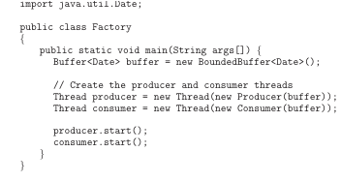
Sınırlı Tampon Bellek - Factory

Slide 30
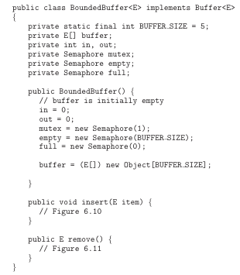
Sınırlı Tampon Bellek

Slide 31
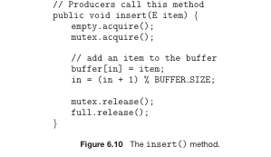
Sınırlı Tampon Bellek - insert()

Slide 32
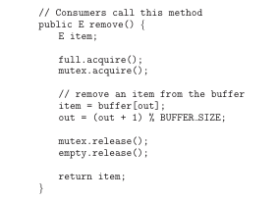
Sınırlı Tampon Bellek - remove()

Slide 33
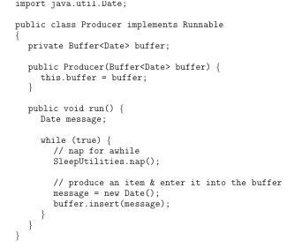
Sınırlı Tampon Bellek - Producer

Slide 34
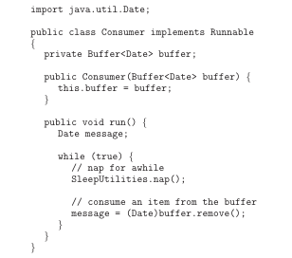
Sınırlı Tampon Bellek - Consumer

Slide 35
Okuyucular-Yazıcılar Problemi (1)
Bir veri kümesi, aynı anda çalışan birden fazla işlem arasında paylaştırılıyor
  Okuyucular – sadece veriyi okuyorlar, veriyi güncellemiyorlar
  Yazıcılar – hem okuyup hem de yazabiliyorlar
Problem – aynı anda birden fazla okuyucuya okumak için izin vermek. Aynı anda sadece bir yazıcının paylaşılan veri kümesine erişimine izin vermek
Varyasyon 1 (ilk okuyucular – yazıcılar problemi): Bir yazıcı veriye erişim hakkını çoktan kazanmış olmadığı sürece, hiçbir okuyucu beklemez
Varyasyon 2: Bir yazıcı paylaşılan veriye erişmek istiyorsa, hiçbir yeni okuyucu paylaşılan veriye erişemez. Yazıcılar öncelikli.

Slide 36
Okuyucular-Yazıcılar Problemi (2)
Varyasyon 1 için Java’da yazılmış bir çözüm
Paylaşılan veri
  Veri kümesi
  readerCount tamsayısı, başlangıç değeri 0, okuyucu sayısı
  db semaforu, başlangıç değeri 1, ortak veriye erişimi sınırlandırır
  mutex semaforu, başlangıç değeri 1, readerCount’a erişimi sınırlandırır ve okuyucuları kendi içinde sıraya sokar

Slide 37

Okuyucular-Yazıcılar – Kilit Arayüzü
Okuma-yazma kilitleri için arayüz

Slide 38
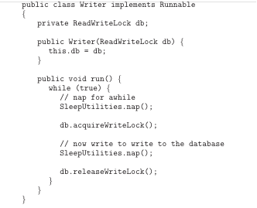
Okuyucular-Yazıcılar - Yazıcı

Slide 39
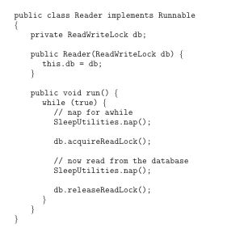
Okuyucular-Yazıcılar - Okuyucu

Slide 40
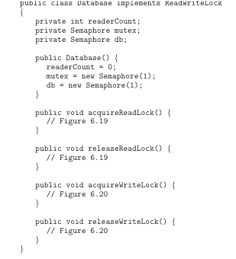
Okuyucular-Yazıcılar - Veritabanı

Slide 41
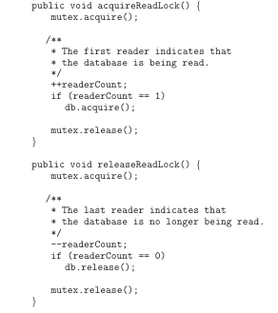
Okuyucular-Yazıcılar - Okuyucu Metotları

Slide 42
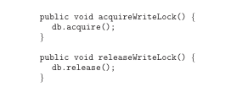
Okuyucular-Yazıcılar - Yazıcı Metotları
Bu çözüm açlığa neden olur mu?
  Varyasyon 1: yazıcılar aç kalabilir
  Varyasyon 2: okuyucular aç kalabilir

Slide 43

Yemek Yiyen Filozoflar Problemi
Paylaşılan veri
  bir kase pilav (veri kümesi)
  chopStick [5] semaforları, ilk değerleri 1 – yemek çubuğu

Slide 44
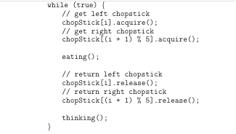
Yemek Yiyen Filozoflar – Filozof i
i ’ninci filozofun yapısı:

Slide 45
Semafor Çözümü Problemleri
Tüm filozoflar acıkıp aynı anda sol çubuğu alırsa ne olur?
Kilitlenmeyi (deadlock) önlemek için getirilebilecek kısıtlamalar:
  Aynı anda en fazla 4 filozof yemeğe başlayabilir
  Bir filozof, sadece iki çubuk birden hazırsa, çubukları alabilir (kritik kısımda gerçekleşmeli)
  Asimetrik bir çözüm kullanmak: Tek numaralı filozoflar önce sol çubuğu daha sonra sağ çubuğu alırken, çift numaralı filozoflar önce sağ çubuğu daha sonra sol çubuğu alır
Monitörler ile problemin kilitlenmeyen çözümü anlatılacak
Kilitlenmeye (deadlock) neden olmayan bir çözümün açlığa (starvation) neden olmayacağı garanti değil
Semaforlar zamanlama hatalarına çok açıktır ve bu tür hatalar çok nadir ortaya çıkabileceğinden hataların ayıklanması zordur

